Slide 1
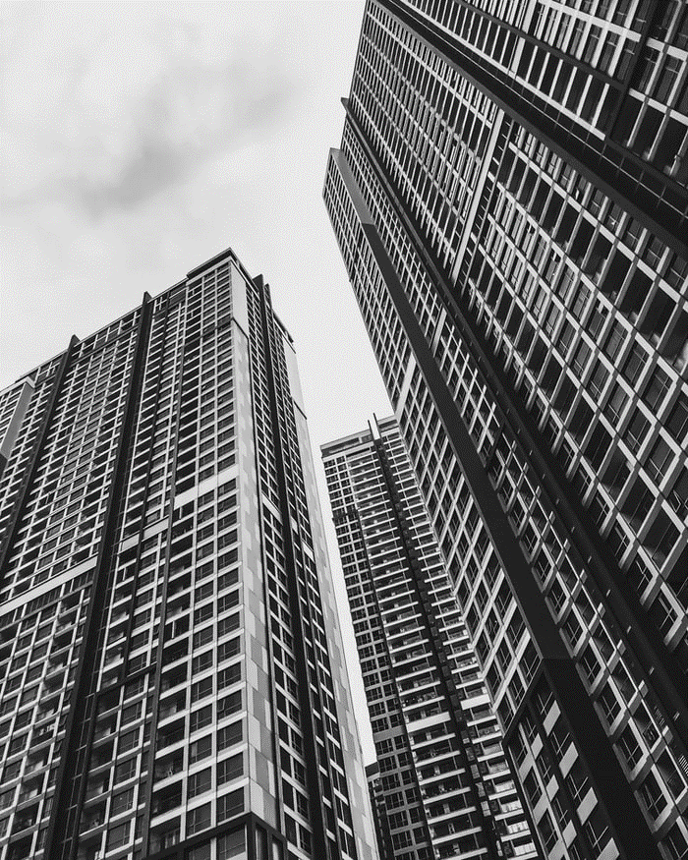
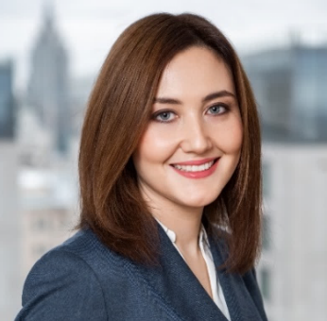
Право на фирменное наименование
компании
Анастасия Тараданкина
Партнер, адвокат
КА «Delcredere»

Slide 2

ОСОБЕННОСТИ
ФИРМЕННОГО НАИМЕНОВАНИЯ
1
Специфика охраны
2
Специфика распоряжения
3
Специфика защиты

Slide 3



СПОСОБЫ ЗАЩИТЫ
В рамках норм ГК РФ
В рамках ФЗ «О защите конкуренции»

Slide 4
БОРЬБА ФИРМЕННОГО НАИМЕНОВАНИЯ
С ФИРМЕННЫМ НАИМЕНОВАНИЕМ
Предмет доказывания
1
2
3
ФН тождественно
или сходно
до степени смешения
ФН используется
в аналогичной
деятельности
Дата включения в ЕГРЮЛ
Требования
1
2
Прекратить использование ФН или изменить ФН
Возместить убытки

Slide 5
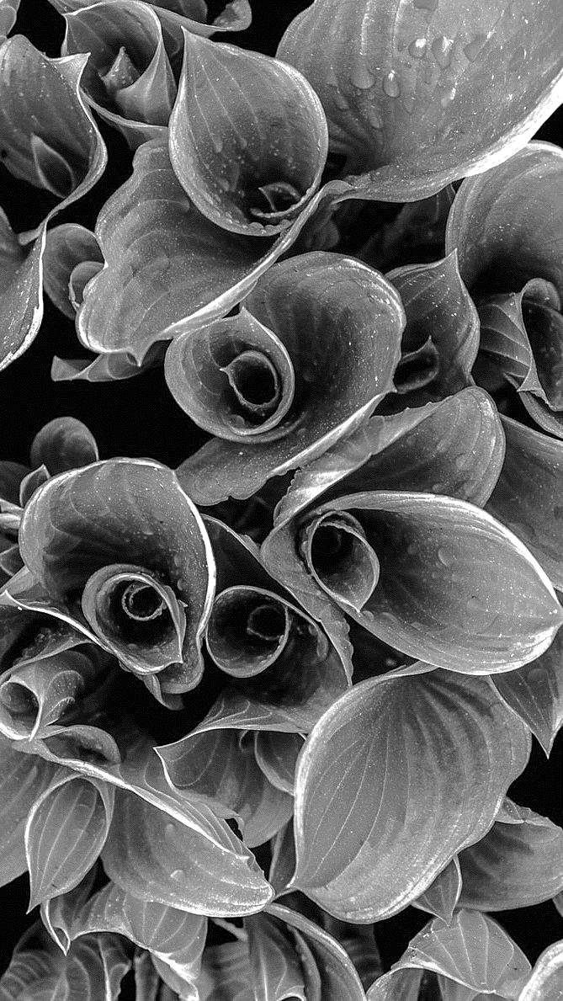
ЛАВЕРАНА ГМБХ ЭНД КО. КГ
VS
ООО «ЛЕВРАНА»
Постановление СИП от 02.02.2021 N С01-1465/2020
по делу N А40-217163/2019
Необходим анализ:
Аналогичности производимых товаров
Степени сходства наименований

Slide 6
НЕДОБРОСОВЕСТНАЯ КОНКУРЕНЦИЯ
С ФИРМЕННЫМ НАИМЕНОВАНИЕМ
Статья 14.4.
Приобретение и использование исключительного права на средства индивидуализации, сходные с фирменным наименованием конкурента
Статья 14.6.
Создание смешения - незаконное использование обозначения сходного с фирменным наименованием конкурента
(размещение на товарах, в сети "Интернет", в доменном имени)

Slide 7

«ЗОЛОТАЯ СЕМЕЧКА»
VS
«ЗОЛОТАЯ СЕМЕЧКА»
(РОСТОВ НА ДОНУ)
(БАЛАКОВО)
Решение СИП от 11.09.2020 по делу №СИП-1101/19
Факт использования наименования до даты регистрации
Известность нарушителю об этом использовании
Наличие конкурентных отношений
Наличие цели получить преимущество или причинить вред
Предписание о прекращении использования
фирменного наименования в отношении видов деятельности

Slide 8
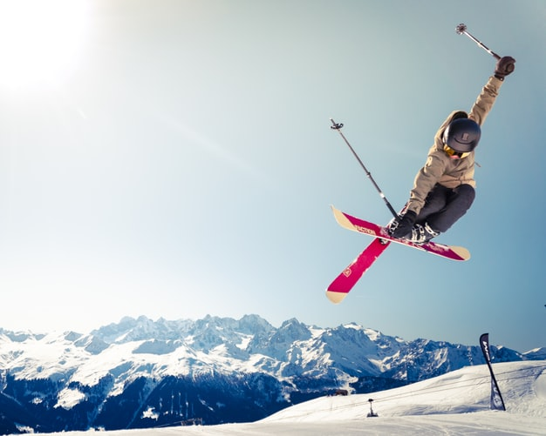
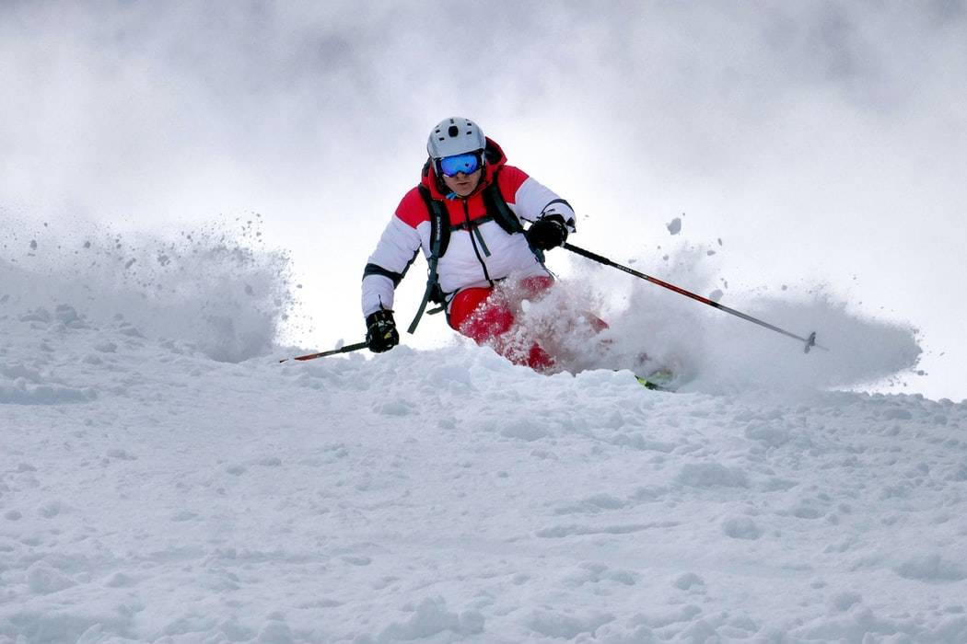
Постановление Президиума СИП
от 27.11.2020 N С01-1183/2020
по делу N СИП-471/2020
РОЗА ХУТОР
VS
КРАСНАЯ ПОЛЯНА

Slide 9
БОРЬБА
С ТОВАРНЫМ ЗНАКОМ
Возражение против предоставления правовой охраны ТЗ
п.8 ст.1483 ГК РФ
1
2
3
Возникновение права
и использование ФН
до даты приоритета ТЗ
Деятельность в отношении
однородных товаров
Известность ФН
Постановление Президиума СИП от 20.02.2020 №СП-21/4

Slide 10
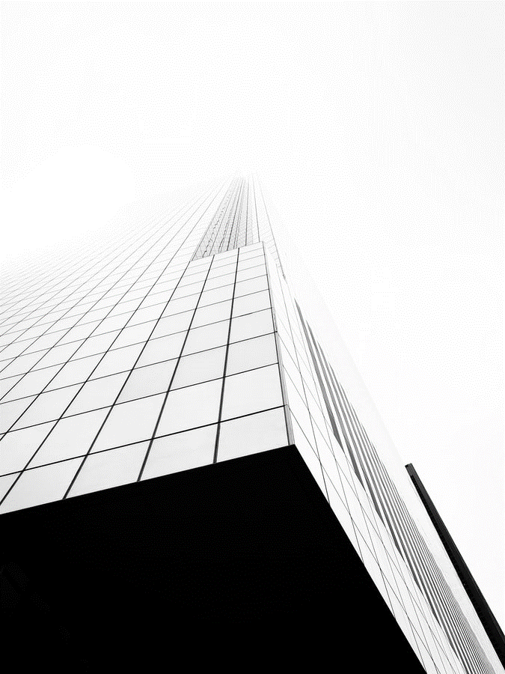

Анастасия Тараданкина
Партнер, адвокат
Коллегия адвокатов «Delcredere»
+7 926 770 12 34
Nastasia.Taradankina@delcredere.org
Ул. Гашека, 6, Москва, 125047
БЦ «Дукат плейс III», 12-й этаж
+7 495 737-37-38
www.delcredere.org

